Slide 1
Prospecção de Sistema Core em Atendimento Hospitalar - Tecnologia da Informação da ALVF/HRO/HNS
Visão Geral
Data: 04/02/2024
Autor: Radamés Pereira

Slide 2
Introdução
- Contextualização sobre a ALVF/Tecnologias
A Associação Hospitalar Lenoir Vargas Ferreira (ALVF) administra o Hospital Regional do Oeste (HRO) em Chapecó-SC, promovendo investimentos em tecnologia e infraestrutura. O hospital conta com equipamentos de ponta, como o microscópio Kinevo® 900 para neurocirurgia, além da modernização de setores como oncologia e UTI. A ALVF busca expandir e inovar continuamente os serviços de saúde na região.

Slide 3
Introdução
Importância do Sistema de Informações no HRO e HNS
Os sistemas centralizam informações, otimizam a gestão de leitos, insumos e prontuários eletrônicos, garantem a segurança de dados e conformidade com a LGPD, comunicação com outras unidades de saúde, agilizando diagnósticos e atendimentos.

Slide 4
Informações

Slide 5
Cenário da Saúde Para 2030/2070

Slide 6
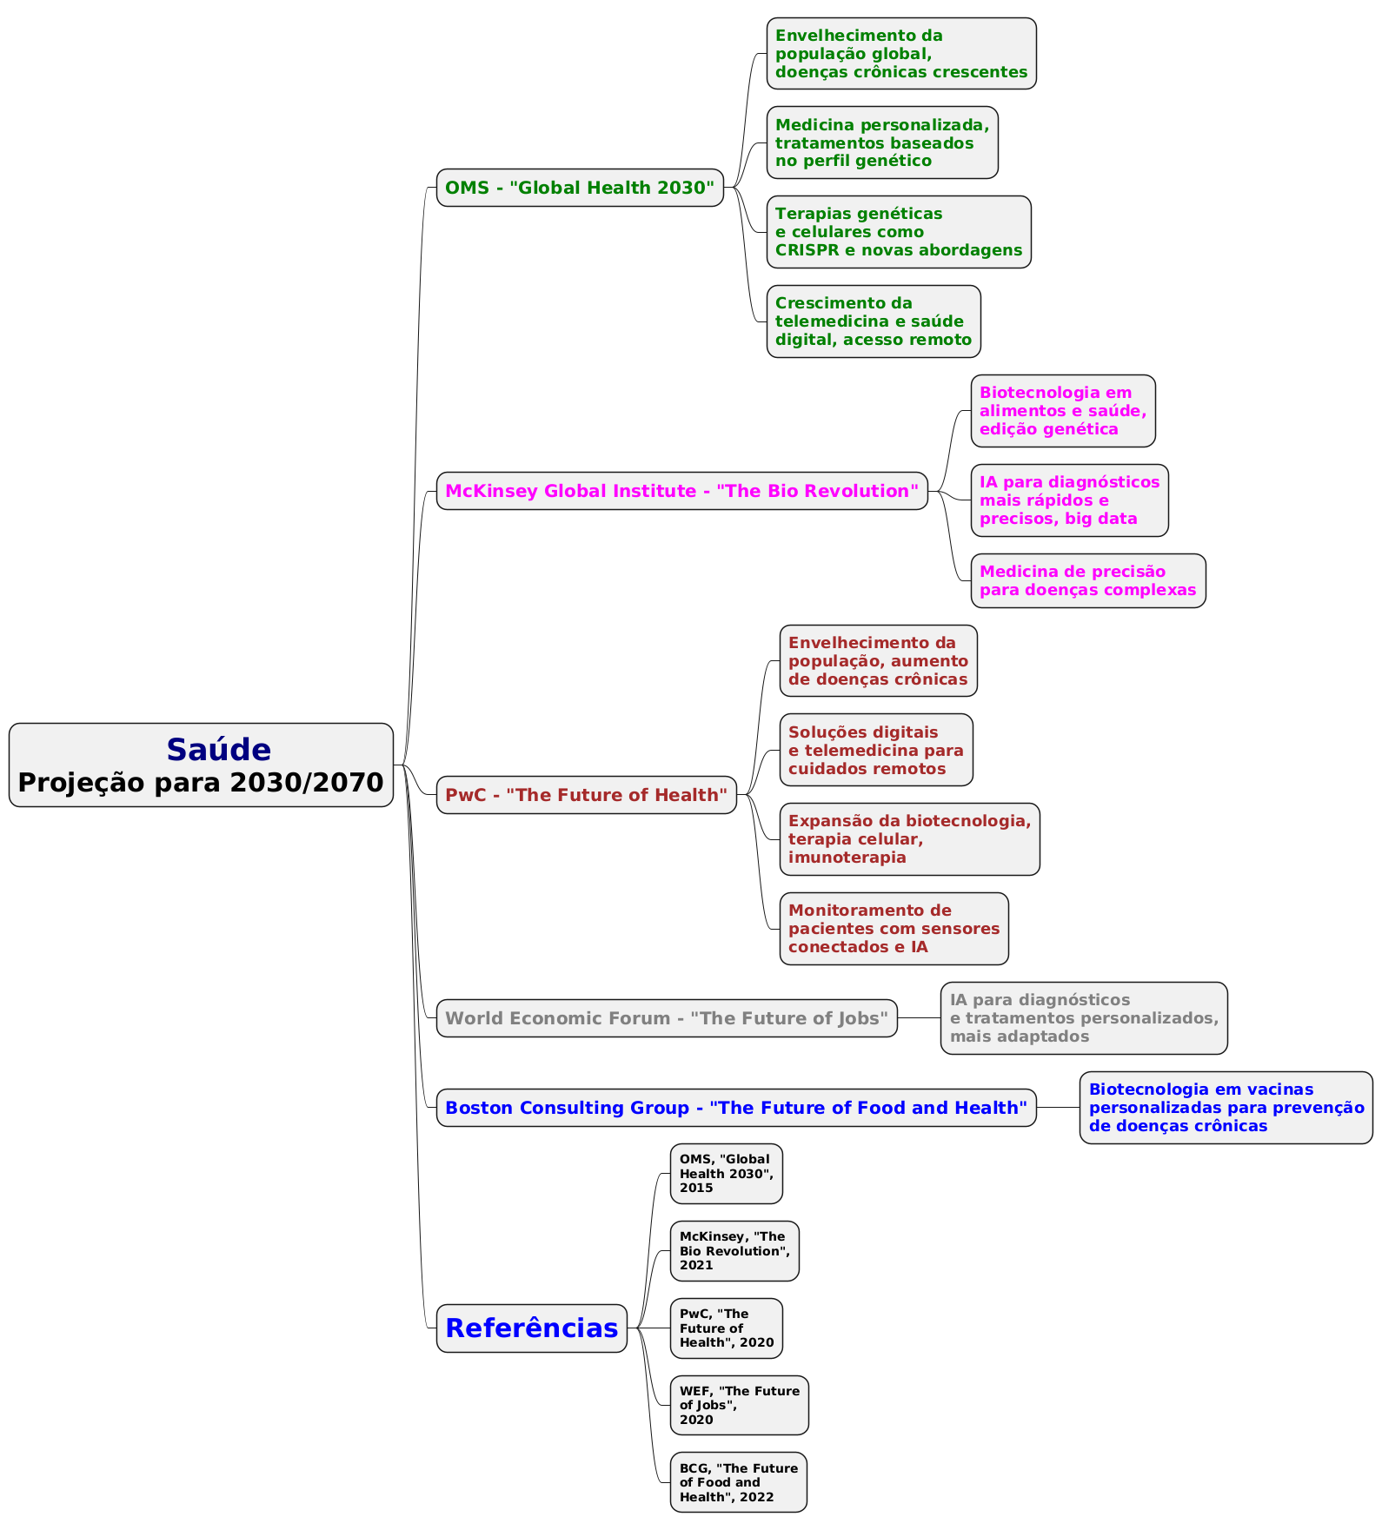
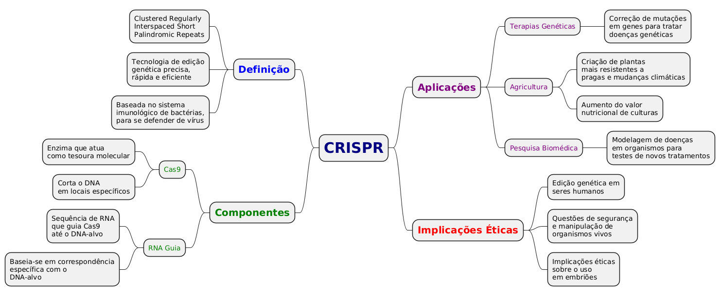
Cenário da Saúde para 2030/2070

Slide 7
Análise Situacional Para Tecnologia da Informação

Slide 8
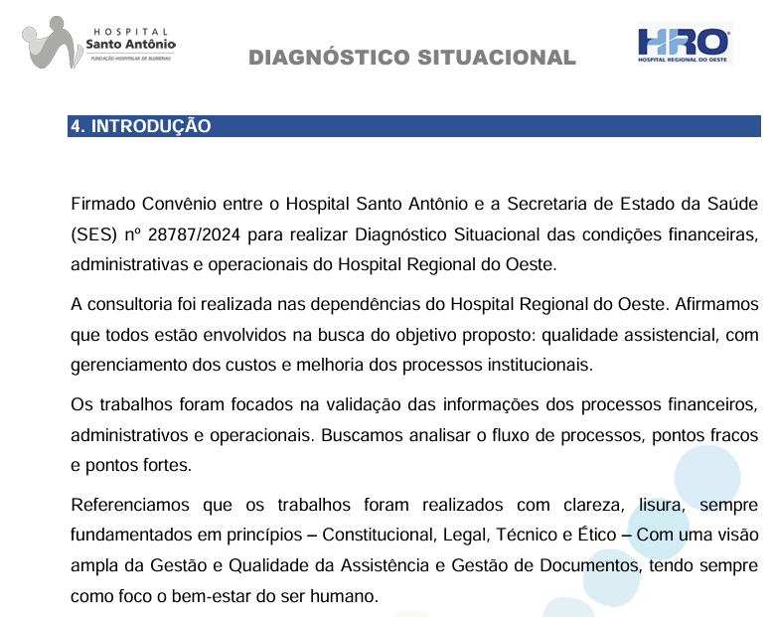

Slide 9
G-Hosp (Sistema atual)
Melhorias levantadas entre 2011 a 2019 :
1. Melhorias na visualização de laudos e resultados de exames
Integração com AnimaTI e sistema de laboratório.
Facilitação do acesso a laudos dentro do prontuário do paciente.
Horas estimadas: 30
2. Sistema mais ágil
Monitoramento contínuo do tempo de resposta do sistema.
Identificação de pontos de lentidão para otimizações.
Horas estimadas: Indefinido
3. Melhorias para Pronto Socorro (PS)
Otimização no atestado de afastamento.
Adaptação das telas para tornar o fluxo de trabalho mais eficiente.
Melhoria na visualização da anamnese no prontuário.
Horas estimadas: 40
4. Melhorias no fluxo do PS (Amarrar processos)
Implementação de verificações para garantir que alta médica e impressões sejam processadas corretamente.
Horas estimadas: 120

Slide 10
G-Hosp (Sistema atual)
5. Melhorias no módulo de prescrição
Inclusão da opção “agora” para a prescrição de medicamentos.
Alerta para medicamentos com intervalos maiores que 24 horas.
Possibilidade de copiar a última evolução médica para o resumo de alta.
Horas estimadas: 40
6. Fila de Impressão
Redução do número de cliques necessários para impressão de documentos.
Implementação de uma fila onde os documentos podem ser selecionados e impressos de uma vez.
Horas estimadas: 80
7. Assinatura Digital
Implementação da assinatura digital de documentos hospitalares.
Integração com o serviço Certillion Cloud Saúde.
Horas estimadas:
1ª fase: 250
2ª fase: 120
8. Atendimento configurável por Setor
Ajuste para que cada setor tenha fluxos personalizados no sistema.
Horas estimadas: 220
ETC...,
Até 23 melhorias apontadas...

Slide 11
G-Hosp (Sistema atual)
Contrato a empresa que desenvolve o G-Hosp:
1. Datas
Foram celebrados diversos termos aditivos ao longo dos anos, com prorrogações anuais e reajustes de valores. Aqui registros de 2011 a 2019.
O prazo final para a execução de melhorias do sistema foi 31 de março de 2019.
2. Finalidades e Atividades
Os serviços incluem:
Manutenção e atualização.
Correção de falhas e customizações.
Suporte técnico.
Implementação de módulos específicos para faturamento, agendamento cirúrgico, controle de estoque, nutrição, recepção de ambulatórios, entre outros.
Evolução e melhorias na usabilidade do sistema.

Slide 12
G-Hosp (Sistema atual)
3. Valores e Condições de Pagamento
O valor inicial (2011) do contrato foi de R$ 4.711,00 mensais.
Com reajustes sucessivos pelo índice IGPM-FGV, os valores foram alterados ao longo dos anos:
2012: R$ 5.065,38 mensais.
2013: R$ 5.288,05 mensais.
2014: R$ 5.544,68 mensais.
2015: R$ 6.020,17 mensais.
2016: R$ 6.549,86 mensais.
2017: R$ 6.456,85 mensais (ajustado para menos, -1,42%).
2018: R$ 7.154,67 mensais.
2019: R$ 7.439,83 mensais.
Valores adicionais:
R$ 120,00 por hora de treinamento.
R$ 150,00 por hora de customização.
R$ 220,00 por diária de deslocamento (hospedagem, alimentação e transporte).

Slide 13
G-Hosp (Sistema atual)
4. Quantidade de Horas e Valores Totais
No 7º Termo Aditivo, foram estimadas 2.296 horas para melhorias no sistema G-HOSP.
O valor total estimado para execução dessas melhorias foi de R$ 321.440,00, com desconto aplicado para R$ 183.680,00.
No 9º Termo Aditivo, constatou-se que foram gastas 3.504 horas, 1.208 horas a mais que o previsto inicialmente.

Slide 14
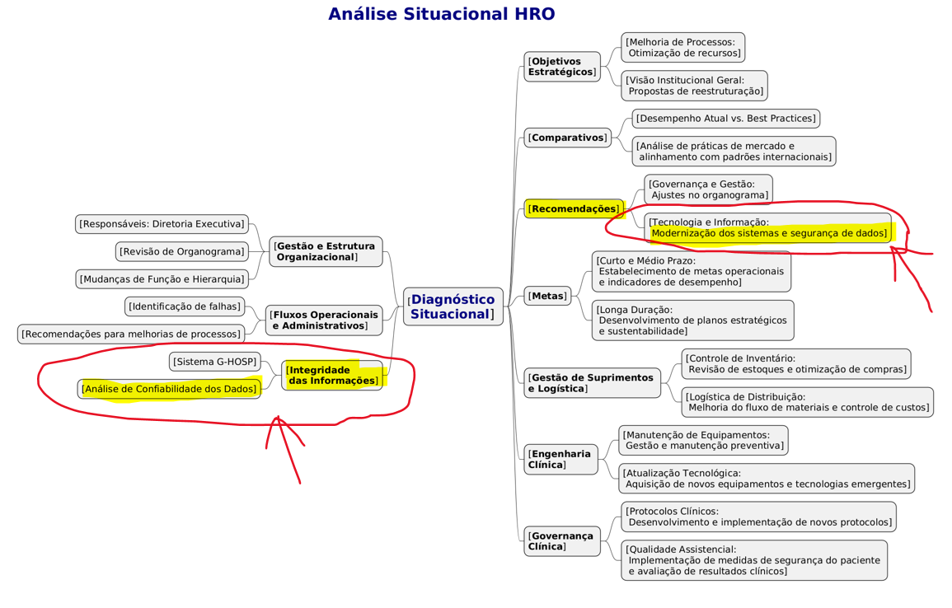

Slide 15
Recomendação - Modelos Fechados Ver documento Relatório de Diagnóstico Situacional - HRO

Slide 16
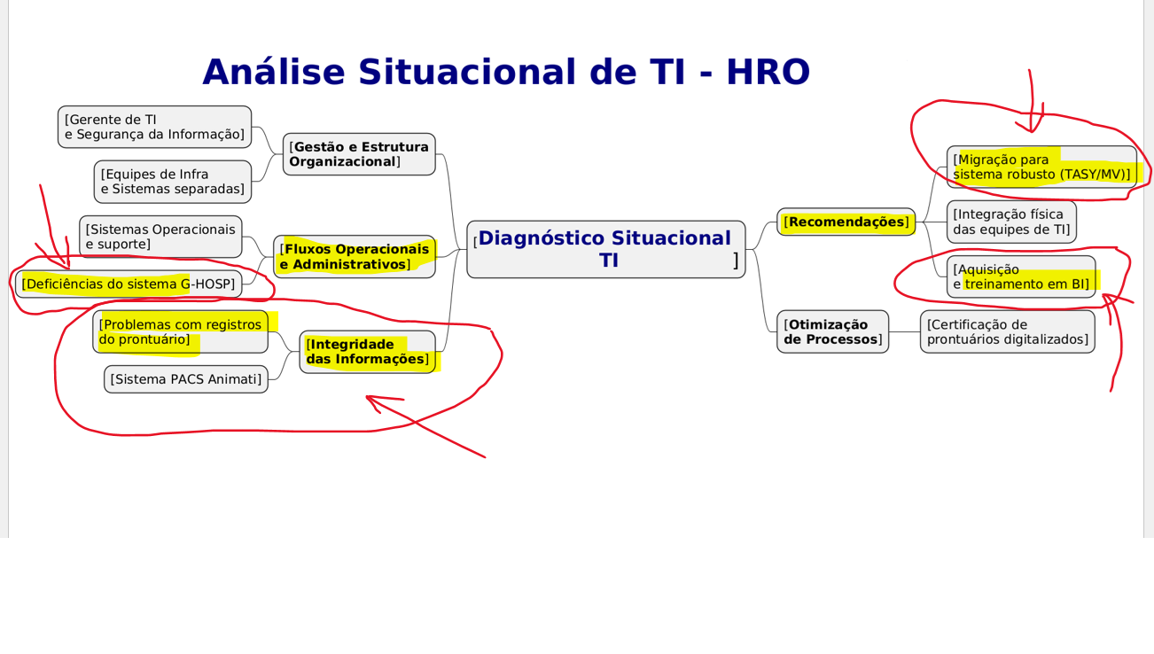

Slide 17
Observações Críticas
Alguns processos/áreas não foram implementadas de forma integral;
Lento, algumas funções deveriam estar interligadas;
Não integra todos os módulos (faturamento, patrimônio). Não possui data de fechamento (manutenção/patrimônio);
Não atende todas as declarações acessórias;
Não possui sistema de custos integrado com contabilidade e demais módulos. Não possui um módulo de integração de dados estatísticos. Relatórios não passam confiabilidade;
Problemas com devolução, sistema muito engessado sem dar oportunidades em melhorias, muitos módulos que não são interligados. Gera problemas no reaprazamento, difícil acesso na procura de medicamentos e materiais. Problema em avisar quando a prescrição foi dada saída em outro setor. Grava prescrições sem ter o item no ponto de estoque, excluindo o item automaticamente. Da a mensagem que não foi possível gravar e grava mesmo assim;
Atualizações e acompanhamento da empresa fornecedora junto aos processos do HRO. Dificuldades para entender e como se obter dados de gestão e apresentação destes dados;
Em atualizações retorna erros ou inconsistências que já haviam sido resolvidas, informações de um módulo não entra automático em outro (PR-CG), diversos erros de sistema q influenciam nos processos (ex. devoluções de pctes q não utilizaram, eletrólitos de planos de soros que saem em horários diferentes, dentre outros);

Slide 18
Observações Críticas
Fragilidade nos logins de acessos. Situações q trazem insegurança ao processo;
Exames lançados são de difícil visualização, alguns sem valores anteriores, atualização do status;
Os módulos serem distintos, precisando logar cada um separadamente;
Relatórios personalizados por vezes não tem opção de selecionar exatamente o tipo de informação que precisamos gerar;
Dificuldade de relatório. Dificuldade de gerar indicadores. Ligação com outros processos. Bloqueio de algo que não é autorizado;
Imagem do sistema desgastada durante os anos, falta de interesse em ajudar a melhorar o sistema, falta de acompanhamento da Empresa Fornecedora do Software, Equipe interna STI sem apoio/investimento;
Falta de confiabilidade nas informações;
Erro de estoque, saida duplicada, devolução duplicada, mensagens sem ponto de estoque e que foi gravada, mensagem que não é possivel gravar prescrição e grava;
Custos além dos benefícios para a customização do sistema. Implantação de um sistema padronizado.

Slide 19
Observações Positivas
Funciona em Sistema Operacional Linux, Banco de Dados Freeware, Ambiente Web, Desenvolvido se adequando as necessidades da Instituição;
Prático de fácil entendimento e acesso;
Aceitação de importação via arquivo (layout padrão) para lançamentos contábeis;
Facil entendimento no manuseio;
Sistema compatível com a infraestrutura de rede de dados do HRO;
Relatórios podem ser personalizados;
Sistema didático;
Sistema de fácil entendimento;
Facilidade na busca de prontuários, layout de fácil aprendizado e intuitivo;
Atende as necessidades administrativas;

Slide 20
Observações Positivas
Maior investimento. Integrar a área de qualidade/processos para oportunizar uma continuidade efetiva do ambiente operacional;
Possibilidade de extrair relatórios em CSV onde não haja deslocamento de colunas nas páginas seguintes da primeira ou na última; - Possibilidade de importar cadastro de contas contábeis no plano de contas já cadastrados, via layout;
Nada;
A emrpesa é da região. Pode incluir pessoal operacional dentro do HRO para acompanhamento e customização;
Atende com ressalvas, planexo, opuspac e noharm em uso na farmácia, no último, os exames não integram;
A integração dos exames na noHarm que não aconteceu;
Atende;
Interligação com sistema CADSUS, SISREG e SES LEITOS.

Slide 21
Opções em Sistemas:
1- Aluguel/Sistema Fechado
2 - Open Source/Sistema Aberto

Slide 22
1 - Aluguel/Sistema Fechado
Sistemas Fechados (Proprietários): são softwares proprietários cujo código-fonte não está acessível ao público. Eles são desenvolvidos, distribuídos e mantidos por empresas privadas ou instituições, que impõem restrições ao seu uso, modificação e distribuição. Esses sistemas geralmente exigem o pagamento de licenças e possuem suporte técnico exclusivo do fornecedor.
Características de Sistemas Fechados:
Código-fonte não disponível para modificação.
Licenciamento pago ou restrito.
Suporte técnico exclusivo da empresa fornecedora.
Customizações são limitadas ao usuário final.
Maior controle sobre segurança e conformidade com regulamentações em empresa fornecedora de porte.

Slide 23
2 - Open Source/Sistema Aberto
Sistemas Abertos (Open Source): São softwares cujo código-fonte está acessível ao público e pode ser visualizado, modificado e redistribuído. Eles são geralmente desenvolvidos de forma colaborativa por comunidades de desenvolvedores e/ou organizações que promovem a filosofia do código aberto.
Características de Sistemas Abertos:
Código-fonte disponível: O código-fonte pode ser acessado, permitindo estudo, auditoria e personalização.
Licenciamento livre: permite uso, modificação e redistribuição, com ou sem restrições mínimas.
Colaboração e desenvolvimento comunitário: Envolve desenvolvedores e usuários de diferentes localidades, promovendo inovações rápidas e soluções robustas.
Customizações amplas: O usuário tem liberdade para adaptar o software às suas necessidades específicas.
Transparência de segurança: Vulnerabilidades podem ser identificadas e corrigidas pela comunidade, o que pode levar a uma resposta rápida a ameaças de segurança.
Baixo ou nenhum custo: o uso do software é gratuito, mas serviços de suporte profissional podem ser pagos.
Integração e interoperabilidade: São projetados para funcionar bem com outros sistemas abertos e padrões amplamente aceitos.

Slide 24
Sistema Fechado

Slide 25
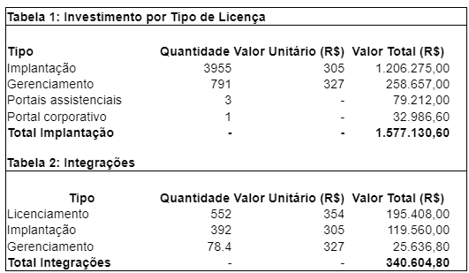
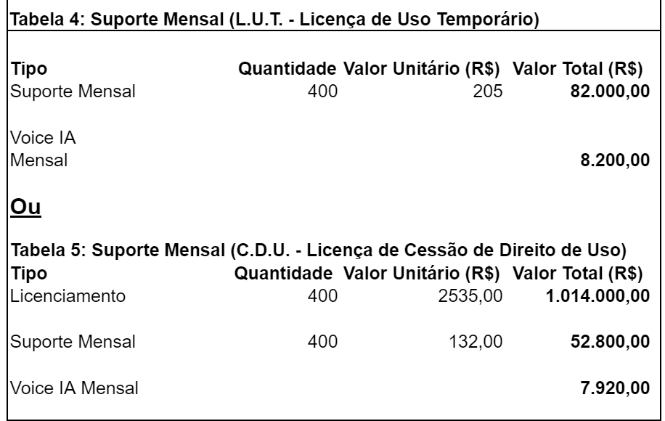
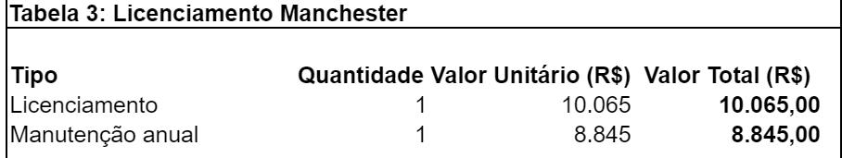
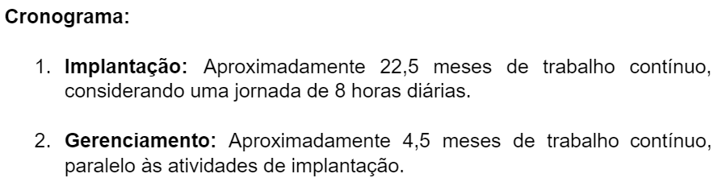
Tasy
O Tasy é um sistema Enterprise Resource Planning (ERP), de propriedade da empresa Holandesa Philips, focado no apoio a gestão de Instituições de Saúde, Hospitais, Clínicas, Laboratórios, Centros de Imagem e Operadoras de Saúde.3 de mar. de 2022
Em 2 anos R$ 2.164.800,00 (Licença)
Em 2 anos R$ 2.471.280,00 (Licença)

Slide 26
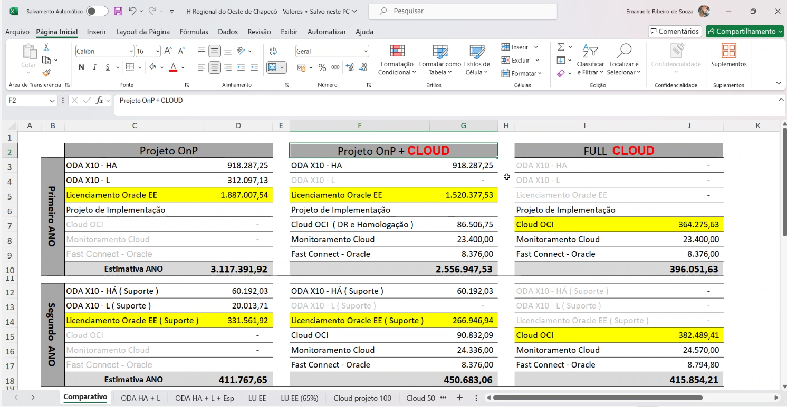
Tasy

Slide 27
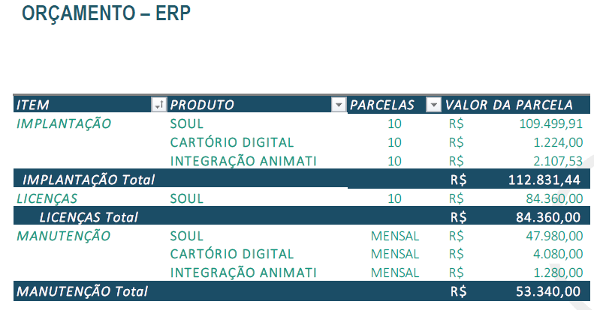
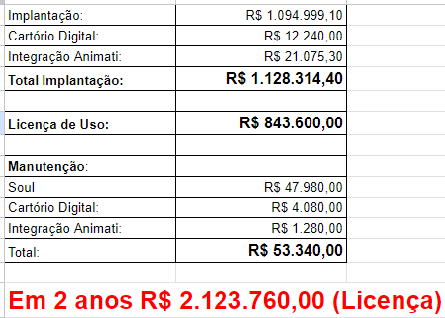
MV

Slide 28
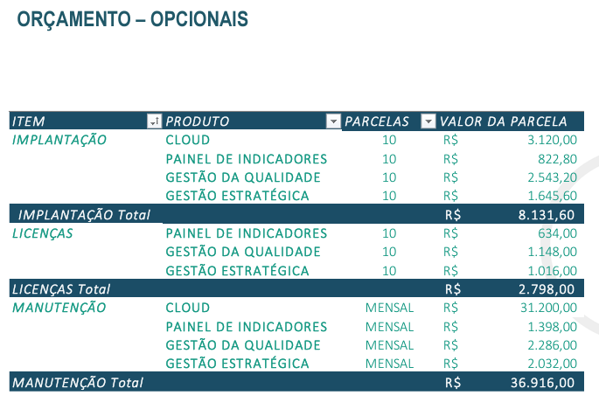
MV
Obs: Não apresenta licença e manutenção do sistema de gerenciamento de banco de dados.

Slide 29
Open Source/Sistema Aberto

Slide 30
Proposta Técnica

Slide 31
Solução AGHUse
• Software para gestão hospitalar, utilizado por grandes instituições no Brasil.
• Módulos assistenciais: Prontuário, Internação, Cirurgias, Exames, Emergência, etc.
• Módulos administrativos: Faturamento, Custos, Compras, Estoque, Manutenção.
• Interoperabilidade com sistemas de certificação digital e gestão.

Slide 32
Valores, Prazos e Condições
• Vigência do contrato: 18 meses, com possibilidade de prorrogação.
• Atendimento remoto e presencial conforme necessidade.

Slide 33
Proposta Comercial - AGHUse
• Implantação do Sistema AGHUse em 2 hospitais e 1 clínica de especialidades da ALVF.
• Prestação de serviços remotos para configuração, treinamento e operação assistida.
• Garantir um ambiente seguro, funcional e eficiente para a ALVF.

Slide 34
Atividades e Serviços
• Workshop de instalação e configuração do sistema.
• Treinamento para equipe técnica da ALVF.
• Consultoria técnica e suporte remoto.
• Configuração dos ambientes de Teste, Homologação e Produção.
• Operação assistida durante o período de implantação.

Slide 35
Valores, Parcelamentos e Prazos
• Implantação prevista para 18 meses (1 ano e meio).
• Valor mensal: R$ 319.445,52.
• Valor total estimado: R$ 5.750.019,29.
• Pagamento mensal com prazo de 30 dias após emissão da fatura.
• Reajuste anual pelo IPCA e ajustes contratuais conforme legislação vigente.

Slide 36
Profissionais Envolvidos e Considerações Finais
• Equipe técnica especializada composta por Gerentes, Arquitetos, Desenvolvedores e Consultores.
• Compromisso com segurança da informação e compliance.
• Obrigações da ALVF incluem disponibilização de infraestrutura e ambiente de testes.
• Termos de confidencialidade e não contratação de profissionais SONDA por 1 ano.
• Proposta válida por 30 dias após a emissão.

Slide 37
Proposta Técnica - CLOUD

Slide 38
Governança e Gestão de Serviços
- Estrutura baseada em ITIL e ISO 20000, 27001, 27017, 27018
- Gestão de incidentes e problemas
- Automação via Infraestrutura como Código (IaC)
- Relatórios mensais com análise de disponibilidade e mudanças

Slide 39
Valores e Condições Comerciais
- Duração do contrato: 60 meses/ 5 anos
- Valor total: R$ 1.535.750,28
- Parcelas mensais:
* Infraestrutura: R$ 19.654,04
* Serviços Gerenciados: R$ 5.473,68
Total: R$ 25.127,72
- Setup/Transição: R$ 28.087,08
- Reajuste anual pelo IPCA

Slide 40
Parcerias
- Instituições envolvidas
ALVF/HRO/HNS
Comunidade AGHUse
Universidades
- Possíveis parceiros tecnológicos
Universidades
Hospital Unimed
Secretaria da Saúde
Instituições de Saúde (UPAs,
Hospitais, ...)
Associações Empresariais
Empresas
-
Modelos de colaboração e financiamento
Recursos Públicos
Recursos Empresariais

Slide 41
Modelo
Arquitetura do Sistema:
Arquitetura Modular e Flexível: O AGHUse adota arquitetura modular que permite que diferentes módulos sejam implementados conforme as necessidades específicas de cada instituição de saúde. Essa modularidade facilita a personalização e a escalabilidade do sistema.
Baseado em Software Livre: O desenvolvimento com software livre promove a flexibilidade, a independência de fornecedores proprietários e a possibilidade de customização conforme as demandas institucionais.
Estrutura Cliente-Servidor: O AGHUse opera arquitetura cliente-servidor, onde os dados são processados no servidor central e acessados pelos clientes (usuários) através de interfaces web ou desktop.
Interoperabilidade: A arquitetura do AGHUse é projetada para garantir a integração eficiente entre os componentes assistenciais e administrativos, compreendendo o uso de API´s.

Slide 42
Modelo
Tecnologias utilizadas:
Linguagem de Programação: É desenvolvido em Java, que é uma linguagem amplamente utilizada em sistemas corporativos devido à sua robustez e portabilidade.
Frameworks e Bibliotecas: Utiliza Spring para facilitar o desenvolvimento de aplicações corporativas, promovendo a inversão de controle e a injeção de dependências.
Banco de Dados: Emprega o ORACLE, ou PostgreSQL como gerenciamento de banco de dados relacional - SQL.
Servidores de Aplicação: Opera servidores de aplicação como o JBoss Wildfly, para ambiente robusto de execução de aplicações Java corporativas.
Contêineres e Orquestração: Na Unicamp, o AGHUse utiliza arquitetura de contêineres com o Amazon Elastic Container Service (ECS) com AWS Fargate, permitindo escalabilidade e gerenciamento simplificado.

Slide 43
Modelo
Fluxo de Dados e Integração com Outros Sistemas:
Integração com Sistemas Externos: O AGHUse é projetado para integrar-se com diversos sistemas externos. Garante o uso de API´s, a interoperabilidade para ambientes hospitalares complexos.
Fluxo de Dados Contínuo: Assegura fluxo contínuo de dados entre os módulos assistenciais e administrativos. Permite que informações clínicas alimentem processos administrativos, como faturamento e controle de estoque, de forma automática.
Interação com Bases de Dados Corporativas: Interage com bases de dados corporativas para validação de cadastros de colaboradores e pacientes e verifica a elegibilidade de beneficiários de planos de saúde.
Padrões de Interoperabilidade: Adota padrões de interoperabilidade em saúde, como HL7 e FHIR, para assegurar a comunicação eficiente com outros sistemas de informação em saúde.
Segurança e Conformidade: Implementa mecanismos de segurança para garantir a confidencialidade, integridade e disponibilidade dos dados, atendendo às regulamentações vigentes na área da saúde.

Slide 44
Sistema Core Hospitalar
O termo “Sistema Core Hospitalar" se refere a diferentes conceitos no contexto da saúde.
No caso de relacionado ao "Patient Core Record", visa definir o conteúdo essencial do prontuário do paciente, garantindo que informações fundamentais sejam registradas de forma padronizada e acessível.
Os profissionais da área necessitam identificar e validar as informações relevantes que devem ser armazenadas no prontuário, atendendo às necessidades de assistência, administração hospitalar, ensino e pesquisa.
scielo.br (https://www.scielo.br/j/rac/a/6jKfxVWdT3FC3DTFvGWNsmy/?lang=pt&utm_source=chatgpt.com).

Slide 45
Sistema Backoffice Hospitalar
Um sistema de backoffice hospitalar é o conjunto de processos e ferramentas que gerenciam as operações internas e administrativas, sem contato direto com os pacientes. São atividades das áreas como finanças, recursos humanos, logística, faturamento, controle de estoque e gestão de contratos.
Embora não estejam na linha de frente do atendimento, são essenciais para o funcionamento eficiente e sustentável do hospital A integração e automação dessas funções por meio de sistemas digitais, conhecidos como backoffice digital, aumentam a eficiência operacional, reduzem erros e agilizam o fluxo de trabalho.
Permite que os profissionais se concentrem em atividades estratégicas, melhorando a produtividade e a qualidade dos serviços prestados.

Slide 46
Sistemas Core e Backoffice
Faturamento
RH
Governança e Compliance
Core Hospitalar
Suprimentos
Residência
Gestão Contábil e Financeira
Lavanderia
Regulação

Slide 47
API
Uma API (Application Programming Interface) é um conjunto de regras e protocolos que permite que diferentes sistemas se comuniquem entre si. No contexto hospitalar, as APIs possibilitam a integração entre:
Sistema Core Hospitalar – responsável pelo gerenciamento de prontuários eletrônicos, atendimento, leitos e procedimentos médicos.
Sistema de Backoffice – que cuida de processos administrativos, financeiros, contábeis e de recursos humanos.

Slide 48
Atualizações
Postado em 8 de julho de 2024 por Edimilson Montalti
Resumo: O Hospital de Clínicas (HC) da Unicamp recebeu assessora de gabinete da área de Saúde Digital da Secretaria Estadual de Saúde (SES) de São Paulo, acompanhada de uma equipe de assessores técnicos e representantes de outros sete hospitais do Estado de São Paulo para conhecer as funcionalidades do AGHUse, um sistema de gestão em saúde que deverá ser adotada pela SES.
https://hc.unicamp.br/newsite_noticia_643_hc-apresenta-aghuse-para-representante-da-secretaria-de-estado-da-saude/
27 de setembro, 2024
Resumo: A Unimed Central de Serviços e a Unimed Federação do Estado de Santa Catarina estiveram visitando o Hospital de Clínicas de Porto Alegre (HCPA), no dia 25 de setembro, para conhecer a o sistema Aplicativos para Gestão dos Hospitais Universitários (AGHUse). Com essa visita, a Unimed Central reafirma seu compromisso com sua Filosofia Corporativa, que busca fomentar o desenvolvimento, promover a economia, prestar serviços de excelência e oferecer soluções competitivas, consolidando-se como um agente inovador e facilitador para o desempenho de seus Clientes.
https://www.unimed.coop.br/site/web/centralrs/-/unimed-central-e-unimed-santa-catarina-visitam-hospital-de-cl%C3%ADnicas-para-conhecer-o-sistema-aghuse

Slide 49
Atualizações

Slide 50
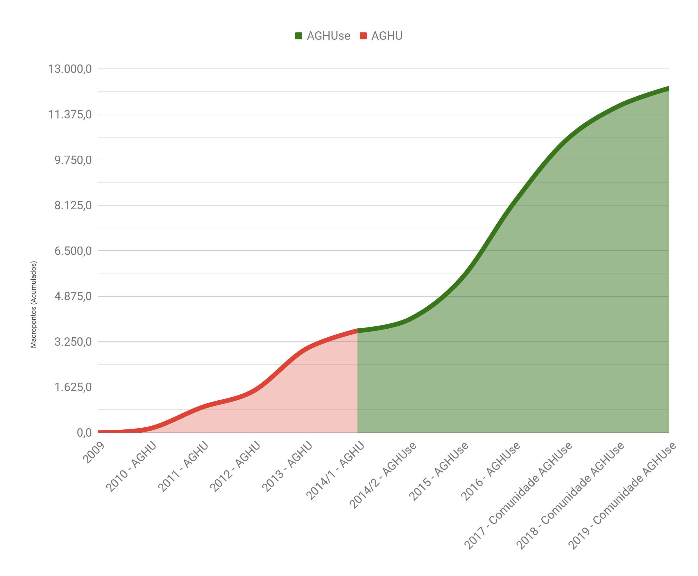
AGHUse - Evolução em Macropontos
1 macroponto=
+/-
U$ 200.000,00
+/-
R$
12.899.250.000,00
Estimativa pelo Radamés

Slide 51
Conclusão
- Sumário das principais ideias apresentadas:
- Etapas futuras:

